Slide 1

Decoder
Final Project

Slide 2

01
Introduce : Competition
주제
다양한 주제의 한국어 원문으로부터 추출요약문과 생성요약문을 도출해낼 수 있도록 인공지능을 개발
목표
뉴스기사 데이터셋을 활용해
원문 텍스트에서 3개의 중요한 문장을 선택하는 추출요약 AI 개발
-대회기간: 2020/ 11/ 11 ~2020/12/9
-코드제출: 2020/12/13
-평가기간: 2020/ 12/ 20
-순위발표: 2020/12/ 21
일정

Slide 3
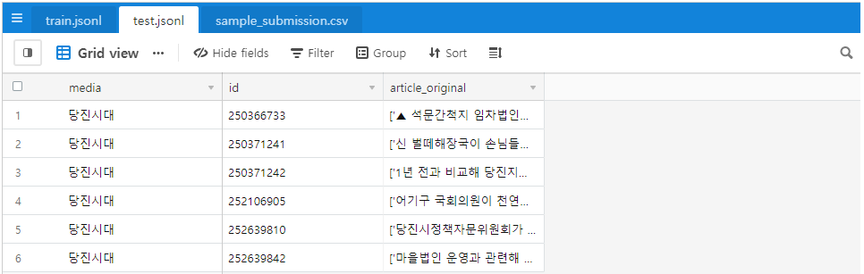
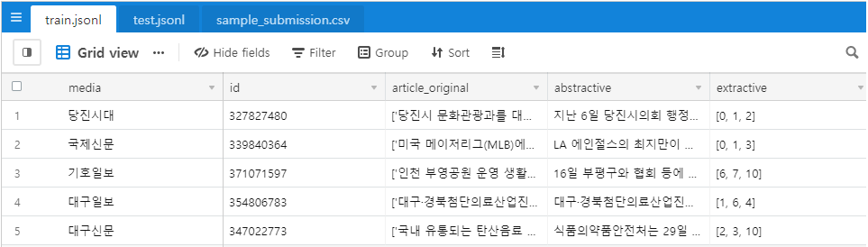
02
Data Description
train.jsonl - 학습에 사용 할 데이터셋
test.jsonl - 추론할 데이터셋

Slide 4
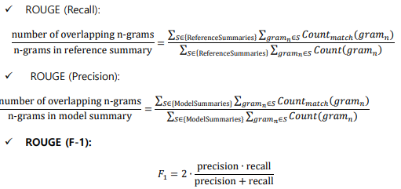
03
Evaluation Method
Rouge Score
ROUGE-N 시스템 요약본과 참조 요약본의 문장을
단어 N개씩의 토막으로 분해했을 때
겹치는 단어들의 수를 보는 지표
ROUGE-L LCS 기법을 이용해
최장 길이로 매칭되는 문자열을 측정
대회에서는
ROUGE-1(점수1), ROUGE-2(점수2), ROUGE-L(점수3)의
개별 순위의 합산 오름차순으로 순위 결정
(Ex. - ROUGE-1: 1위, ROUGE-2: 3위, ROUGE-L: 2위
→ 1+3+2=6점)

Slide 5
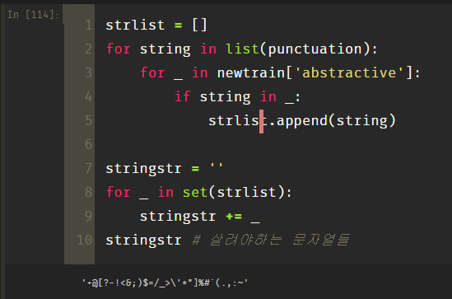
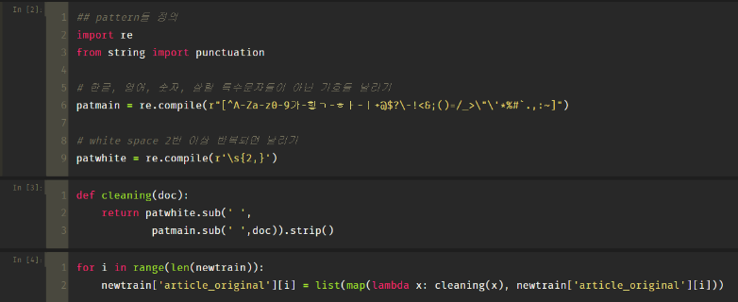
04-1
Preprocessing
불필요 단어 삭제
뉴스 기사에는 특수문자들이 많이 있었고, 일부는 분석에 방해가 되는 특수문자
->
train data에서
실제 요약문에 사용된 특수문자만
살리기로 결정
->
Pattern을 정의해 영어,숫자,한글 등
살릴 특수문자를 제외한 모든 기호를
train set에서 제거, Test set에 대해서도 동일한 작업을 수행

Slide 6
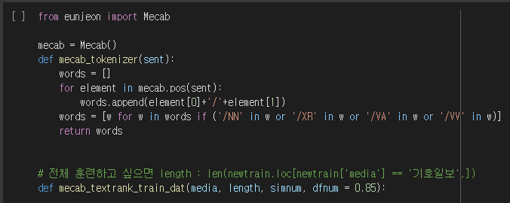
04-2
Preprocessing
Tokenizing
문장 Tokenizer 실험 결과 가장 우수했던 Mecab 적용
자료를 알고리즘에 넣기 전
Mecab의 Tagging을
명사 (NN), 어근 (XR), 형용사 (VA),
동사 (VV) 만을 이용해 tokenizing

Slide 7
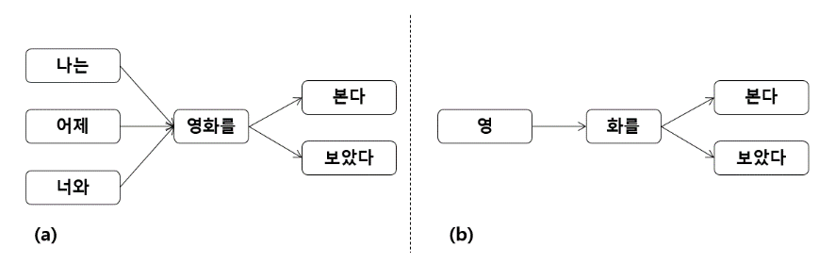
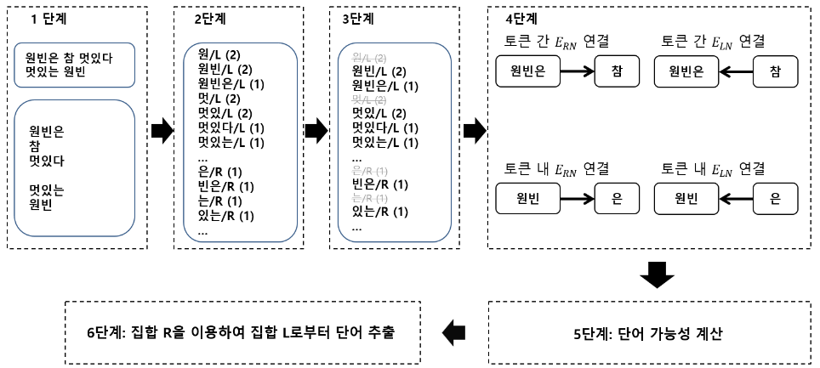
05
KR WordRank
한국어의 어절 구조를 고려한
비지도학습 알고리즘
graph ranking 알고리즘을 이용하여 단어를 추출하는
Wordrank 에서 한국어의 어절, 띄어쓰기를 고려해 보완
1) 어절의 위치(L,R)에 따라 substring의 ranking을 계산
2) 같은 위치(L,R)이면서 빈도수가 같은 subsrtings 은 제거
3) 어절 내 L 과 R 와 어절 간 링크를 구성
4) Graph ranking 학습
5) R 중 상위 rank를 suffix set 으로 선택 후
rank 기준으로 L 을 필터링 => keywords

Slide 8
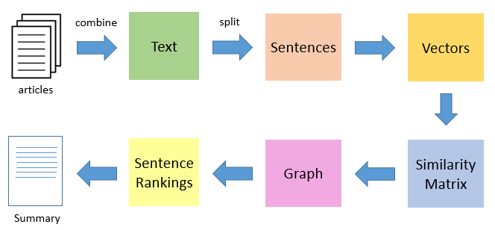
06-1
TextRank
PageRank 기반
비지도학습 알고리즘
1) 핵심 단어를 선택하기 위해
단어 간의 co-occurrence graph 생성
2) 핵심 문장을 선택하기 위해
문장 간 유사도 기반 sentence similarity graph 생성
3) 각각 graph에 PageRank 를 학습하여
각 마디 (단어 혹은 문장) 의 랭킹 계산
= > keywords, key sentences.

Slide 9
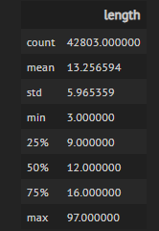
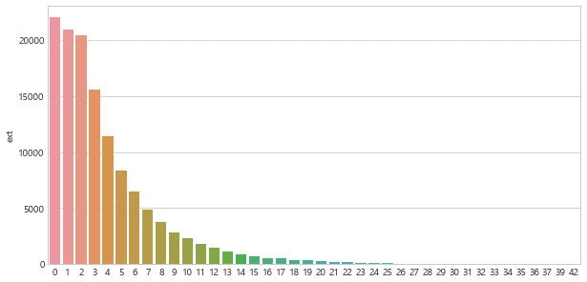
06-2
TextRank의 개선 과정
Bias Feature 구성
주어진 train set에서 기사들은
3분위수 까지가 20문장 아래로 이루어져 있음을 확인
Train set의
기사 중 몇번째 문장이
요약에 선택되었는지를 나타내는 ‘extractive’의 분포를 그래프화 해보면
모든 기사의 문장들이
동일한 확률로 선택되지 않고,
오히려 기사의 앞쪽에서
실제 사람이 요약한 요약문에
선택된 문장이 몰려 있음을 확인.
-> ‘bias’라는 feature를 구성

Slide 10
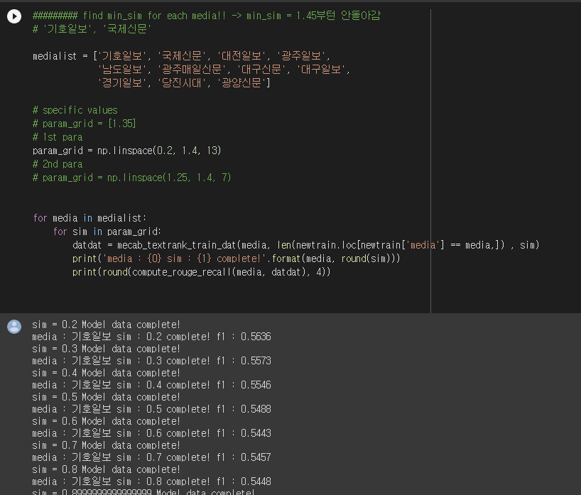
06-3
TextRank의 개선 과정
Media별 학습
기사 발행 언론사를 나타내는 행인
Media 별로 Textrank 알고리즘의 rouge 점수가 현저하게 달라지는 것을 확인
-> media 별
‘bias’ 적용 / parameter tuning 수행

Slide 11
07
Evaluation : Rouge-Score
패키지 | TextRank | KR WordRank
Rouge-1(점수1) | 0.458 | 0.388
Rouge-2(점수2) | 0.312 | 0.222
Rouge-L(점수3) | 0.4 | 0.278
단순 점수합 | 1.17 | 0.88

Slide 12
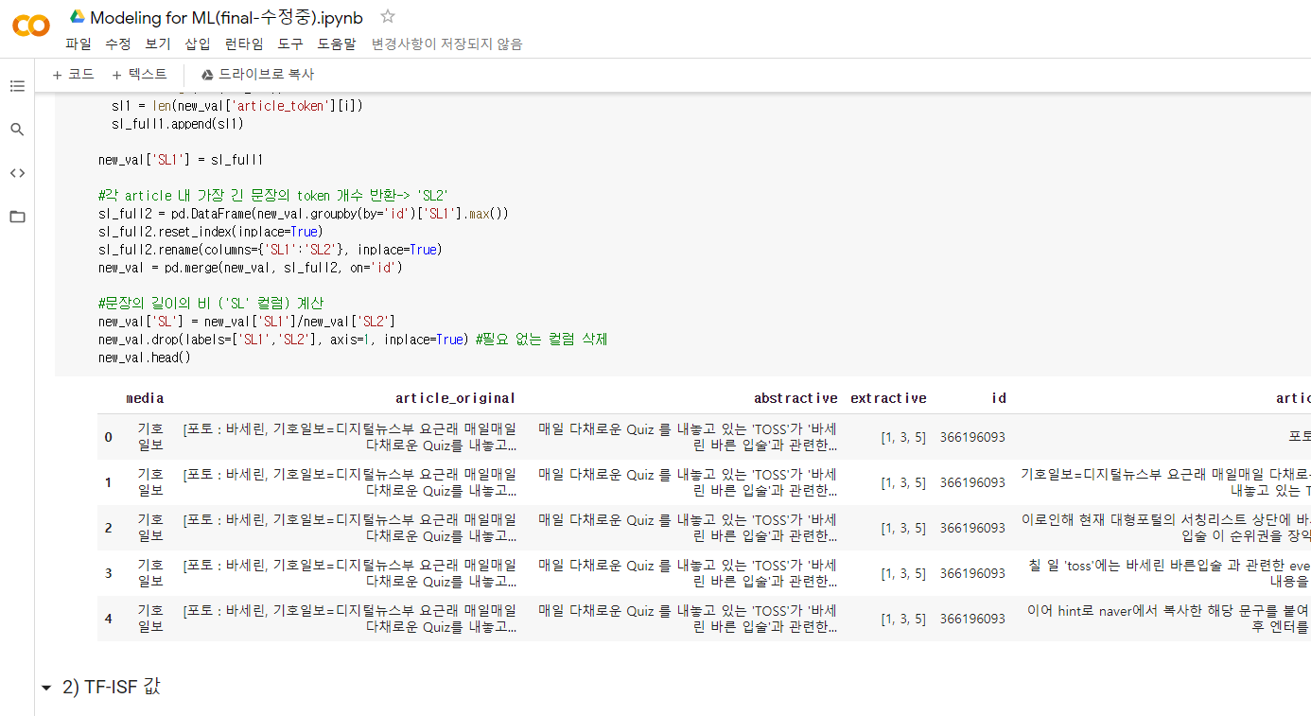
Text Classification
Through ML Approach

Slide 13
참조한 논문들
Automatic Text Summarization
Using a Machine Learning Approach
By Joel Larocca Neto,
Alex A. Freitas,
Celso A. A. Kaestner. 2002.
Free Model of
Sentence Classifier for
Automatic Extraction
of Topic Sentences
By M.L. Khodra,
D.H. Widyantoro,
E.A. Aziz2 ,
B.R. Trilaksono. 2011.
Document Clustering
and
Text Summarization
By Larocca Neto, J.;
Santos, A. D.;
Kaestner, C.A.;
Freitas, A.A. 2000.
… We will present a summarization procedure based on the application of trainable Machine Learning algorithms which employs a set of features extracted directly from the original text. These features are of two kinds: statistical – based on the frequency of some elements in the text; and linguistic – extracted from a simplified argumentative structure of the text. …
…There are two computational models for identifying topic sentences: derived model that uses paragraph context, and free model that uses only sentential features . Since human identifies topic sentence by evaluating sentence relationship in a paragraph, it is clear that derived model is more promising than the free model. On the contrary, McCarthy, et al. compared the two models and found that free model is more promising than the derived model. …
…This paper describes a text mining tool that performs two tasks, namely document clustering and text summarization. These tasks have, of course, their corresponding counterpart in “conventional” data mining. However, the textual, unstructured nature of documents makes these two text mining tasks considerably more difficult than their data mining counterparts. …
ⓒSaebyeol Yu. Saebyeol’s PowerPoint

Slide 14
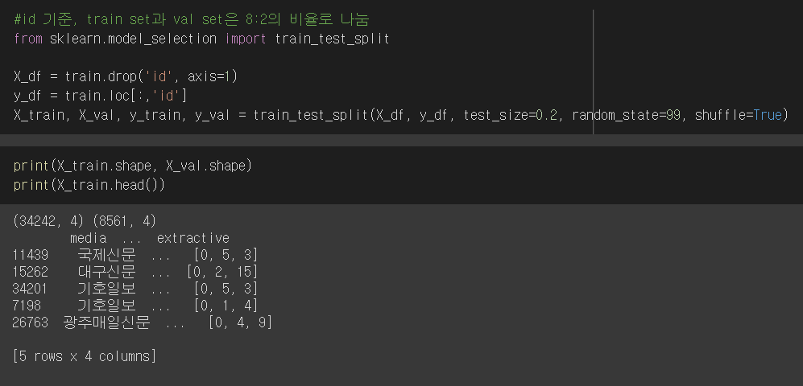
Hold-Out Method
Train/Validation Split
Sentence 별로 split하면
기사들이 섞이는 문제가 발생
Id기준 train set과 validation set은
8:2의 비율로 나눔
데이터셋을 나눈 후
각각의 'article_original’ 열에
데이터 전처리

Slide 15
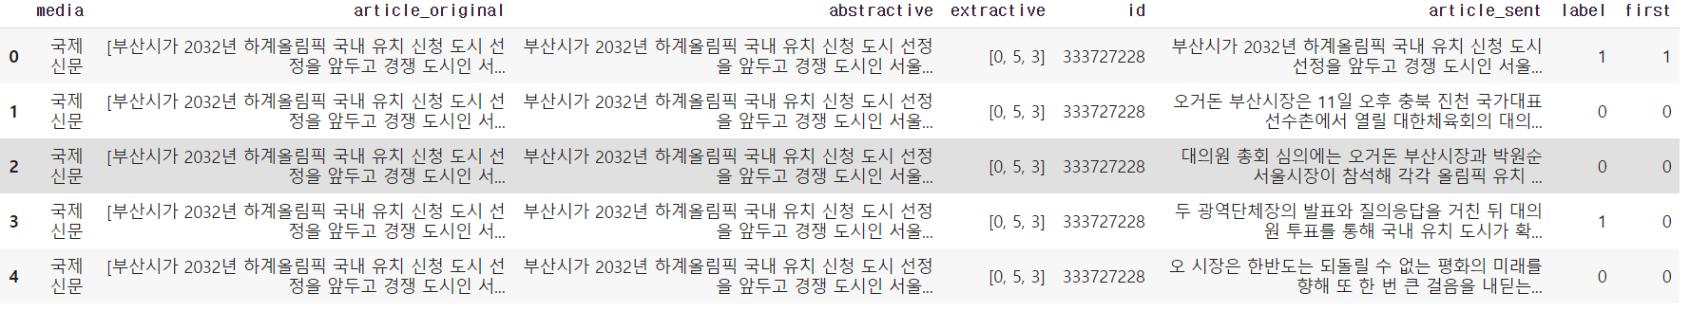
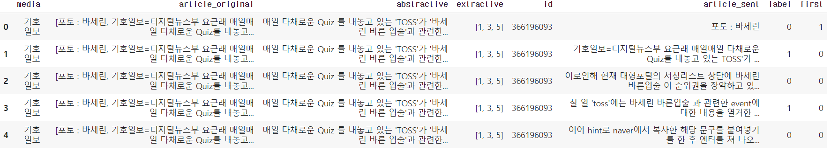
Structure : Dataframe
새로운 DataFrame 생성
Train set
Extractive 값에 포함되는 sentence 번호에 1, 포함되지 않으면 0 부여
위의 두 과정을
train / validation set에 각각 적용,
새로운 DataFrame 생성
Val set

Slide 16
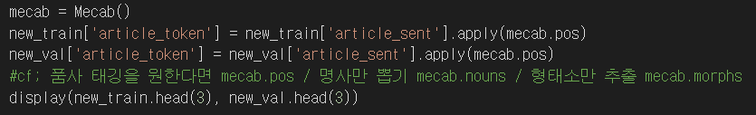
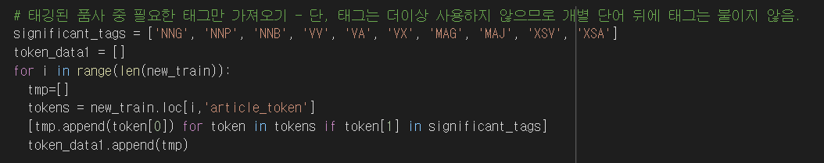
Tokenizing by Mecab
Mecab 사용
새로만든 DataFrame의
＇article_token’ 열에
품사를 Tagging한 토큰화 수행
Tagging 된 품사 중 필요한 태그만 가져오기
(NNG, NNP, NNB, VV, VA,
VX, MAG, MAJ, XSV, XSA)
※단, 태그는 더 이상 사용하지 않으므로 개별 단어 뒤에 태그는 붙이지 않음.

Slide 17
Feature Engineering
1. SL(Sentence Length)
SL
1. SL(Sentence Length)
각 문장의 token 개수 반환
-> 'SL1'
각 article 내 가장 긴 문장의 token 개수 반환
-> 'SL2’
문장의 길이의 비를 최종 변수로 선택
※ SL = SL1/SL2
2. TF-ISF 값
3. sent2sim
TF-IDF에서 D(document)를
S(sentence)로 바꾼 개념
TF(s,t): 특정 "문장" s에서의
특정 단어 t의 등장 횟수
ISF(t): 특정 단어 t가 등장한
"문장"의 수의 역수
두 개념(TF, ISF)을 곱한 것
문장(s)과 문장(s’) 간 유사도
TF-ISF
Sent2sim

Slide 18
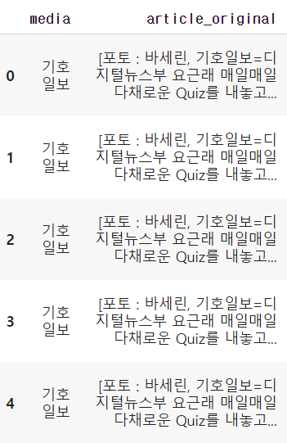
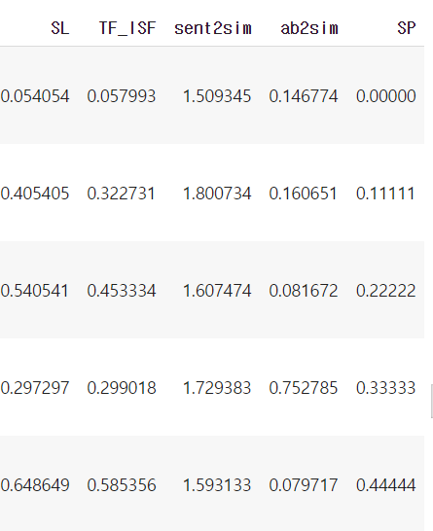
Feature Engineering
ab2sim
4. ab2sim
abstractive(요약문)와 각 문장과의 유사도
SP
5. SP(Sentence Position)
전체 기사 중 해당 문장이 몇 번 위치인지에 따른 percentile 값

Slide 19
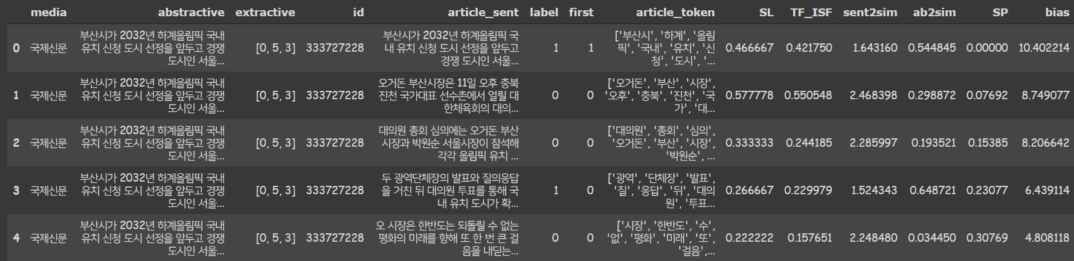
Feature Engineering
first
6. first
뒤에서 이용할 피처 중 하나인
‘first’(기사의 첫 번째 문장)이면 1, 첫 문장이 아니면 0을 부여하는 컬럼 생성
bias
7. bias
Media 별로 train set에서 실제로 요약된 문장들의 빈도를 feature화.

Slide 20
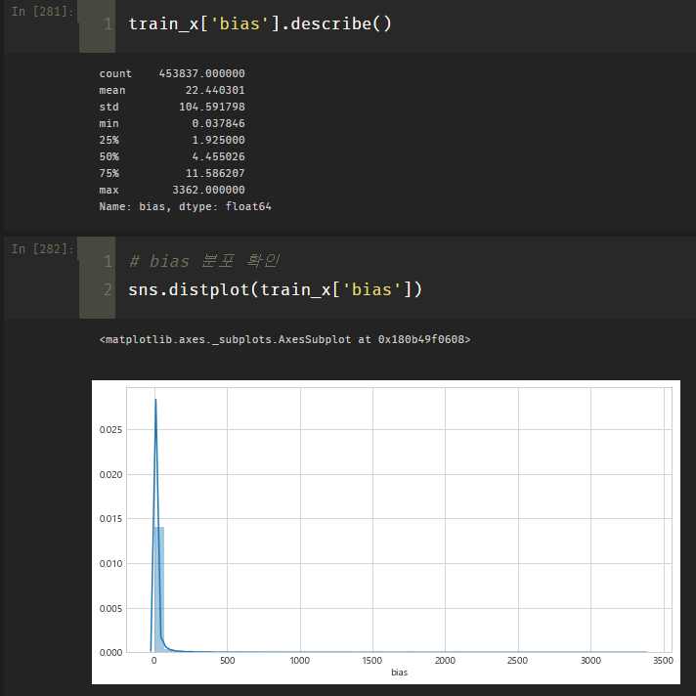
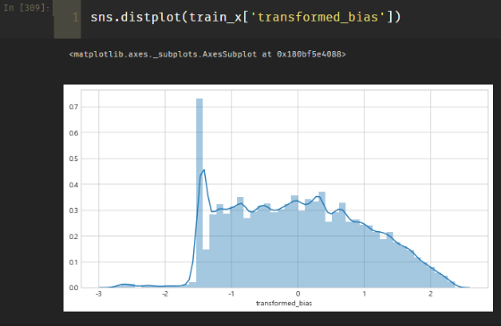
Variable Scaling : Box-Cox Transformation
Box-Cox Transformation
>>
train 데이터
bias 변수의 분포
Power Transformation 후
bias 변수의 분포

Slide 21
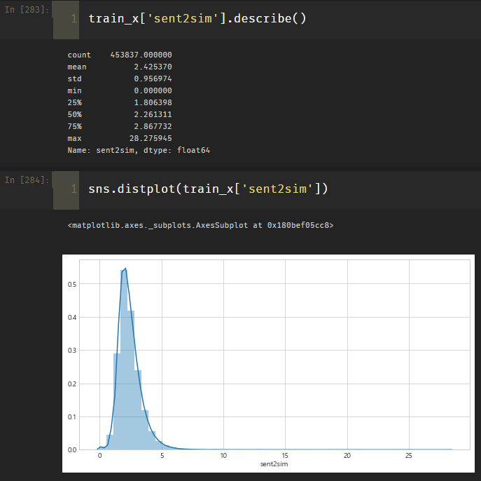
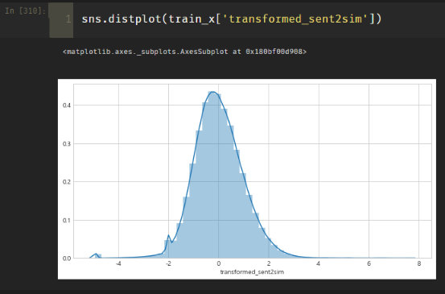
Variable Scaling : Box-Cox Transformation
Box-Cox Transformation
>>
Train 데이터
sent2sim 변수의 분포
Power Transformation 후
sent2sim 변수의 분포

Slide 22
Evaluation : Accuracy
~
83%
Decision Tree algorithm
~
86%
Naïve Bayes
~
89%
Random Forest
~
89%
Lightgbm with Bayesian Optimization

